Slide 1
6.3 设备驱动程序

Slide 2
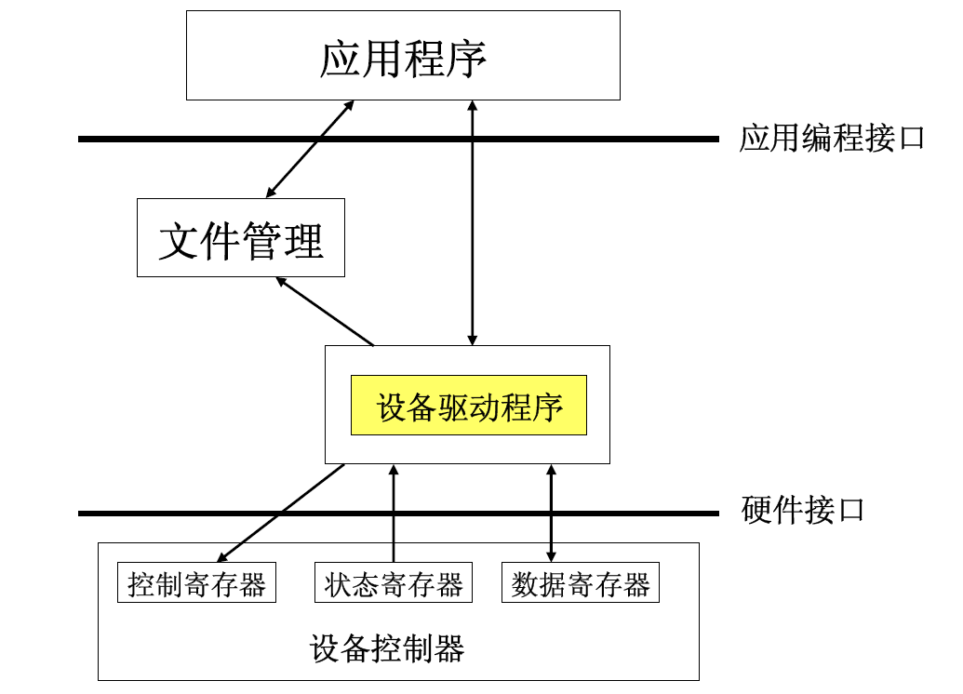
6.3 设备驱动程序
设备驱动程序：又称设备处理程序，它是I/O进程与设备控制器之间的通信程序。
主要任务：
  接收上层软件发来的抽象I/O要求，转换为具体要求后，发送给设备控制器，启动设备去执行；
  将由设备控制发来的信号传送给上层软件。

Slide 3
6.3.1 设备驱动程序概述
1、设备驱动程序的功能
接收由与设备无关的软件发来的I/O命令和参数，将命令中的抽象要求转换为与设备相关的低层操作序列；
检查用户I/O请求的合法性，了解I/O设备的工作状态，传递与I/O设备操作有关的参数，设置设备的工作方式；
发出I/O命令。如果设备空闲，则立即启动I/O设备，完成指定的I/O操作；如果设备忙碌，则将请求者的请求块挂在设备队列上等待；
及时响应由设备控制器发来的中断请求，并根据其中断类型，调用相应的中断处理程序进行处理；
对设置了通道的计算机系统，则自动构成通道程序。

Slide 4
2、设备驱动程序的特点
驱动程序主要是实现设备无关的软件和设备控制器之间通信和转换的程序。
驱动程序与设备控制器、I/O设备的硬件特性紧密相关，不同类型的设备应配置不同的驱动程序。驱动程序与所使用的操作系统也是相关的。
驱动程序与I/O控制方式紧密相关，常用的设备控制方式是中断驱动和DMA方式。
驱动程序与配件紧密相关，因而其中的一部分必须用汇编语言编写。有很多驱动程序的基本部分固化在ROM中。
驱动程序应允许重入。一个正在运行的驱动程序会在上一次调用完成前被再次调用。

Slide 5
3、设备处理方式
设备处理方式可分为三类：
为每一类设备设置一个进程，专门用于执行这类设备的I/O操作。
在整个系统中设置一个I/O进程，专门用于执行系统中所有各类设备的I/O操作。
不设置专门的设备处理进程，而只为各类设备设置相应的设备处理程序(模块)， 供用户进程或系统进程调用。

Slide 6
6.3.2 设备驱动程序的处理过程
设备驱动程序的主要任务：完成必要的准备工作、启动指定设备，并完成上层指定的I/O工作。
处理过程：
将抽象要求转换为具体要求；
检查I/O请求的合法性；
读出和检查设备的状态；
传送必要的参数；
工作方式的设置；
启动I/O设备。

Slide 7
6.3.3 对I/O设备的控制方式
四个阶段：
  轮询的可编程I/O方式——中断的可编程I/O方式——DMA控制方式——通道控制方式。
  趋势：提高CPU与I/O设备的并行度。

Slide 8
向I/O控制器发读命令
CPU→I/O
轮询方式：CPU需花代价不断测试I/O设备状态，CPU资源浪费极大。
例：99.9ms+0.1ms=100ms 99.9ms在忙等
未
就
绪
读I/O控制器的状态
I/O→CPU
检查状态？
出错处理
就绪
从I/O控制器中读入字
I/O→CPU
向内存中写入字
CPU→RAM
未完
传送完毕？
完成
执行下一条I/O指令

Slide 9
中断方式
向I/O发命令——返回——执行其它任务。
I/O中断产生——CPU转相应中断处理程序。
如：读数据，读完后以中断方式通知CPU，CPU完成数据从I/O——内存
向I/O控制器发读命令
CPU→I/O
CPU做其它事
读I/O控制器的状态
中断
I/O→CPU
检查状态？
出错
就绪
从I/O控制器中读入字
I/O→CPU
向内存中写入字
CPU→RAM
未完
传送完毕？
完成
执行下一条I/O指令

Slide 10
DMA方式的引入
  中断I/O，CPU“字节”干预一次，即每“字节”传送产生一次中断。
  DMA：由DMA控制器直接控制总线传递数据块。DMA控制器完成从I/O——内存。
DMA方式的特点
  数据传输的基本单位是数据块，即在CPU与I/O设备之间，每次传送至少一个数据块；
  所传送的数据是从设备直接送入内存的，或者相反；
  仅在传送一个或多个数据块的开始和结束时，才需CPU干预，整块数据的传送是在控制器的控制下完成的。

Slide 11
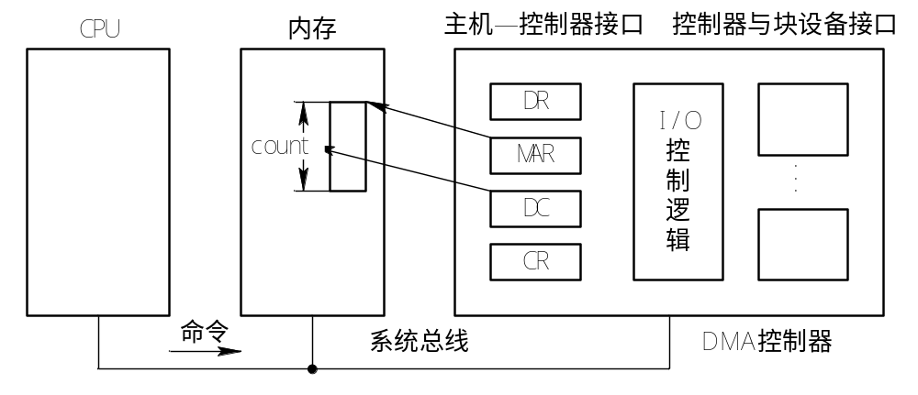
DMA控制器的组成
  主机与DMA控制器的接口、I/O控制逻辑、DMA控制器与块设备的接口
图 6-14 DMA控制器的组成

Slide 12
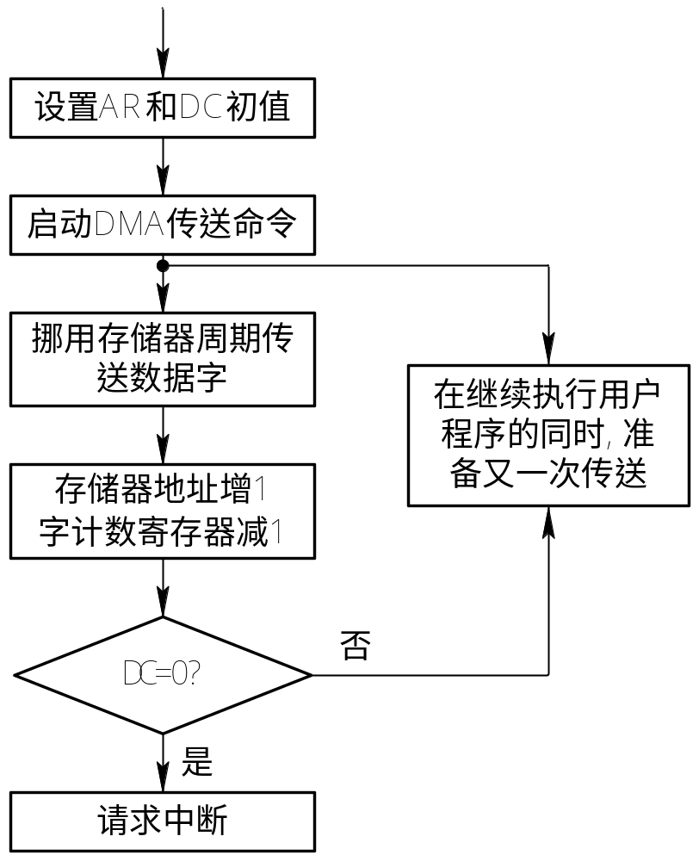
DMA工作过程
图 6-12 DMA方式的工作流程

Slide 13
DMA方式与中断方式的主要区别
中断方式是在数据缓冲寄存区满后，发中断请求，CPU进行中断处理；
DMA方式则是在所要求传送的数据块全部传送结束时要求CPU进行中断处理，大大减少了CPU进行中断处理的次数；
中断方式的数据传送是由CPU控制完成的，而DMA方式则是在DMA控制器的控制下不经过CPU控制完成的

Slide 14
I/O通道控制方式的引入
DMA方式：对多离散块的读取仍需要多次中断
通道方式：CPU只需给出
  通道程序首址。
  要访问I/O设备
  后，通道程序就可完成一组块操作

Slide 15
通道程序
通道是通过执行通道程序，并与设备控制器来共同实现对I/O设备的控制。通道程序是由一系列的通道指令（或称为通道命令）所构成。
通道指令与一般的机器指令不同，在每条指令中包含的信息较多，有操作码、内存地址、计数（读或写数据的字节数）、通道程序结束位P和记录结束标志R。
操作 | P | R | 计数 | 内存地址
WRITE | 0 | 0 | 80 | 813
WRITE | 0 | 0 | 140 | 1034
WRITE | 0 | 1 | 60 | 5830
WRITE | 0 | 1 | 300 | 2000
WRITE | 0 | 0 | 250 | 1850
WRITE | 1 | 1 | 250 | 720

Slide 16
6.5 设备分配

Slide 17
6.5.1 与设备无关软件的基本概念
设备独立性：即设备无关性，指应用程序独立于具体使用的物理设备
早期操作系统采用这种方式，应用程序直接使用设备的物理名称
缺点：不灵活、不方便，不利于提高设备的利用率
为实现与设备无关性，引入逻辑设备和物理设备的概念
逻辑设备名：抽象的设备名，不指定具体的某台物理设备
I/O重定向：指无须改变应用程序，就可以更换用于I/O操作的设备。
1、以物理设备名使用设备
2、引入逻辑设备名

Slide 18
3、逻辑设备名称到物理设备名称的转换
系统只能识别物理设备名，所以系统必须具有将逻辑设备名称转换为某物理设备名称的功能。
逻辑设备表（LUT）
分配流程：
  进程用逻辑设备名申请设备
  系统为逻辑设备分配一台具体的物理设备
  在LUT上建立一个表目
  通过LUT得到物理设备及其driver入口。
逻辑设备名 | 物理设备名 | Driver入口地址

Slide 19
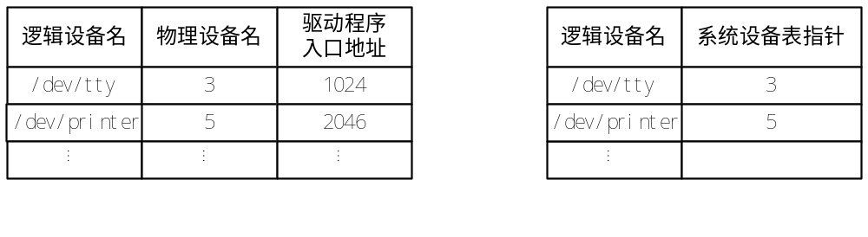
3、逻辑设备名称到物理设备名称的转换
LUT的配置
  整个系统一张LUT表：
    要求：逻辑名不重复，（一般用于单用户系统）
  每个用户一张LUT表。
    可重名/可限制用户对某些设备的使用
图 6-19 逻辑设备表

Slide 20
6.5.2 与设备无关的软件
设备独立性软件：在驱动程序之上设置的一层软件，用于实现所有设备都需要的功能，并且向用户级软件提供一个统一的接口，具体包括：
  1、设备驱动程序的统一接口
  每个设备驱动程序与OS之间都有相同的接口
  将逻辑设备名与相应的物理设备驱动程序入口关联
  对设备进行保护，禁止用户直接访问设备
  2、缓冲管理
  为了缓解CPU和I/O设备之间速度不匹配的矛盾，提高CPU的利用率

Slide 21
  3、差错控制
  暂时性错误：因发生暂时性事件引起的，可以通过重试操作来纠正。
  一般设备出现故障，主要由设备驱动程序处理，而设备独立性软件只处理那些设备驱动程序无法处理的错误。
  持久性错误：由持久性故障引起。
  4、对独占设备的分配与回收
  由系统统一分配独占设备。
  5、独立于设备的逻辑数据块
  设备独立性软件能够隐藏不同设备的差异性而被逻辑设备使用，并向高层软件提供大小统一的逻辑数据块。

Slide 22
6.5.3 设备分配程序
包括：对设备、设备控制器、通道的分配
当某进程向系统提出I/O请求时，设备分配程序按一定策略分配设备、控制器和通道，形成一条数据传输通路，以供主机和设备间信息交换
设备分配中的数据结构
  设备控制表（DCT）、控制器控制表（COCT），通道表（CHCT），系统设备表（SDT）

Slide 23
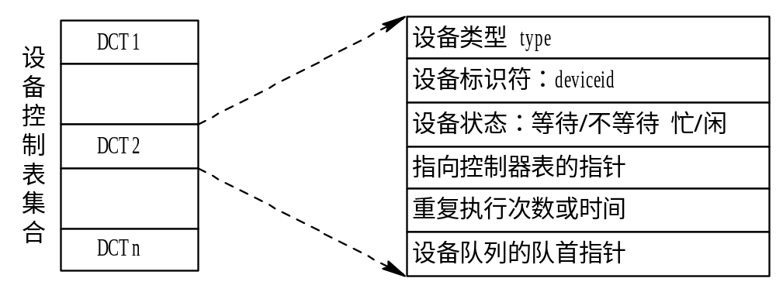
1、设备分配中的数据结构
1）设备控制表DCT
系统为每一个设备都配置了一张设备控制表，用于记录本设备的情况。
图 6-17 设备控制表

Slide 24
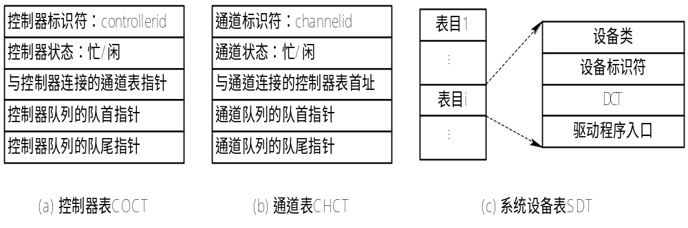
2）控制器控制表、 通道控制表和系统设备表
图 6-18 COCT、CHCT和SDT

Slide 25
设备分配的数据结构图
SDT集合
SDT
系统设备表
DCT集合
DCT
设备控制表
表目1
……
表目i
……
设备类型
设备标识符
进程标识符
DCT表指针
驱动程序入口地址
表目1
……
表目i
……
设备类型
设备标识符
设备状态（等待/不等待，忙/闲）
COCT表指针
重复执行次数或时间
设备队列的队首指针
设备队列的队尾指针
COCT集合
COCT
控制器控制表
CHCT
通道控制表
CHCT集合
表目1
……
表目i
……
控制器标识符
控制器状态（忙/闲）
CHCT表指针
控制器队列的队首指针
控制器队列的队尾指针
通道标识符
通道状态（忙/闲）
COCT表指针
通道队列的队首指针
通道队列的队尾指针
表目1
……
表目i
……

Slide 26
2、设备分配时应考虑的因素
分配设备考虑的因素：
  I/O设备的固有属性
    独享设备：
      排它性分配；设备得不到充分利用，控制不好可能死锁。
    共享设备：
      注意调度的合理性
    虚拟设备：
      需要引入SPOOLing技术；
      虚拟设备属于逻辑设备。
  I/O设备的分配算法
    FCFS
    高优先级

Slide 27
2、设备分配时应考虑的因素
分配设备考虑的因素：
  设备分配的安全性
    安全分配方式：
      每当进程发出I/O请求后，即block，直到其I/O操作完成，阻塞时不保持任何资源。
        优点：安全
        缺点：进程进展缓慢，CPU和I/O设备之间是串行的
    不安全分配方式：
      进程发出I/O请求后，仍在继续运行，需要时又可发出第二个I/O请求。仅当进程请求的设备已被另一个进程占用时，才被阻塞。
        优点：一个进程可同时操作多个设备
        缺点：分配不安全，需安全性计算

Slide 28
3、独占设备的分配程序
1）基本的设备分配程序
分配设备（SDT->DCT）
分配控制器（DCT->COCT）
分配通道（COCT->CHCT）

Slide 29
进程P提出所需的I/O设备
单通道系统的
设备分配流程
根据物理设备名，从SDT中找出该设备的DCT
由DCT的设备状态字段，检查该设备是否忙？
不忙
忙
不安全
将该进程的PCB插入到
该设备的等待队列中
检查本次设备分配是否安全？
安全
将此设备分配给该进程
从其DCT中找出与该设备连接的控制器的COCT，检查该控制器是否忙？
不忙
忙
将该控制器分配给进程
将该进程的PCB插入到
该控制器的的等待队列中
从COCT中找到与该控制器连接的通道的CHCT，检查该通道是否忙？
忙
不忙
将该进程的PCB插入到
该通道的的等待队列中
将该通道分配给进程
启动I/O设备，进行具体的I/O操作
至此，设备、控制器和通道三者都已分配成功

Slide 30
3、独占设备的分配程序
2）设备分配程序的改进
基本设备分配程序的缺点：
  进程是以物理设备名来提出I/O请求的；
  采用的是单通路的I/O系统结构，容易产生“瓶颈”现象。
设备分配程序的改进
  增加设备的独立性
  考虑多通路情况

Slide 31
6.6 用户层的I/O软件

Slide 32
6.6 用户层的I/O软件
大部分I/O软件都在操作系统内部，但仍有一小部分在用户层，包括：
  用户层软件必须通过一组系统调用（库函数的调用）来取得操作系统服务。
  操作系统中有一部分运行在内核之外的程序，也是归属于I/O系统，如Spooling系统、网络传输文件时的守护进程。

Slide 33
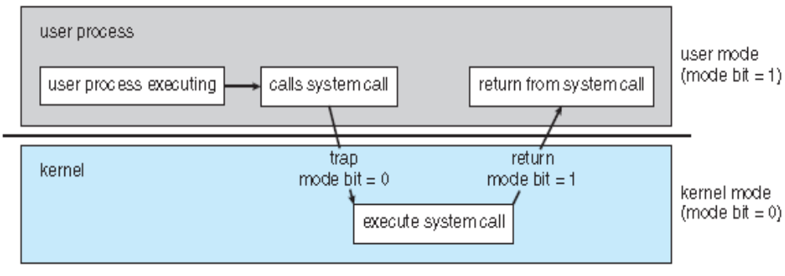
6.7.1 系统调用与库函数
1、系统调用
系统调用：一组由操作系统内核提供的，为运行在用户态的应用程序提供操作系统服务的例程。
系统调用是应用程序取得OS所有服务的唯一途径。
图 6-20 系统调用的执行过程

Slide 34
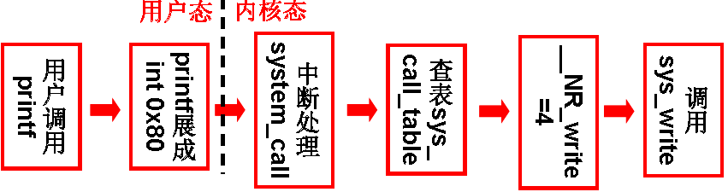
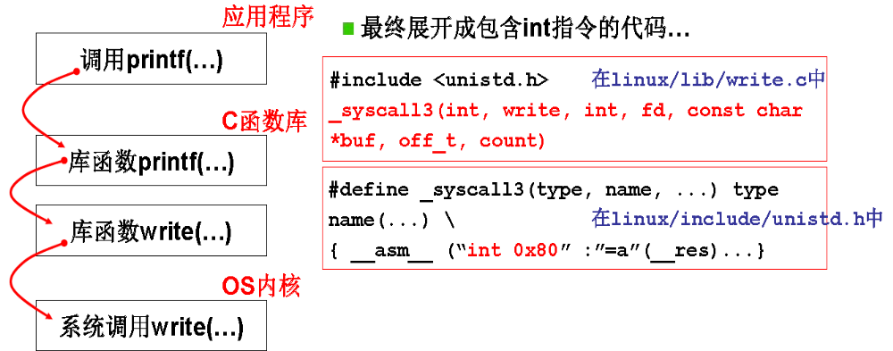
2、库函数
内核提供了OS的基本功能，库函数扩展了OS内核，使用户能方便地取得OS的服务。

Slide 35
6.6.2 假脱机(SPOOLing)系统
1、假脱机技术
脱机输入输出技术：
  为缓和CPU与I/O设备间速度不匹配的矛盾提出来的
  利用外围控制机，在不需要CPU的控制下完成低速I/O设备与高速磁盘之间的数据传输。
假脱机技术：
  是指在多道程序的环境下，利用多道程序中的一道或两道来模拟外围控制机，从而在联机的条件下实现脱机I/O功能的技术，也称为SPOOLing技术。
解决问题：
  在进程所需物理设备不存在或被占用时使用该设备

Slide 36
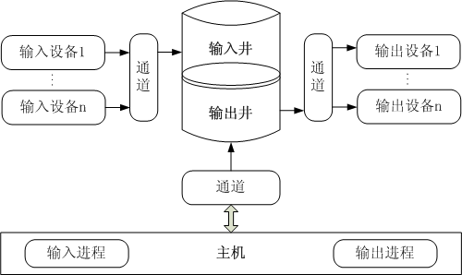
2、SPOOLing的组成
SPOOLing技术是对脱机输入/输出系统的模拟。
SPOOLing系统是建立在通道技术和多道程序技术的基础上，以高速随机外存为后援存储器。
图 6-21 (a)SPOOLing系统的组成

Slide 37
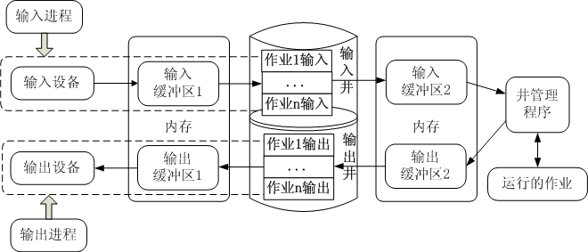
2、SPOOLing的组成
  输入井模拟脱机输入时的磁盘，用于收容I/O设备输入的数据；
  输出井模拟脱机输出时的磁盘，用于收容用户程序的输出数据。
  井文件：输入/输出井中的数据以文件的形式组织管理，称为~，一个文件仅存放一个进程的输入/输出数据，所有文件链成队列
  输入进程：用于模拟脱机输入时的外围控制机，将用户要求的数据从输入设备传送到输入缓冲区，再存放到输入井。
  输出进程：用于模拟脱机输出时的外围控制机，把用户要求输入的数据从内存传送并存放到输出井。
  井管理程序：用于控制作业与磁盘井之间信息的交换，从输入井读取信息或将信息输出至输出井。
  输入缓冲区用于暂存由输入设备传送的数据，之后再传送到输入井；
  输出缓冲区用于暂存由输出井传送的数据，之后再传送到输出设备。
图 6-21 (b)SPOOLing的工作原理

Slide 38
3、SPOOLing系统的特点
提高了I/O的速度。
(2) 将独占设备改造为共享设备。
(3) 实现了虚拟设备功能。

Slide 39
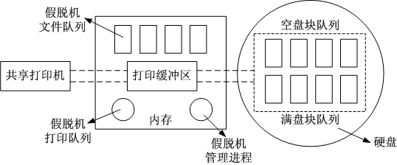
4、假脱机打印机系统
SPOOLing技术将独占设备改造成为共享设备：
  假脱机管理进程：为每个要求打印的用户数据建立一个假脱机文件，并把它放入到假脱机文件队列中。
  假脱机打印进程：依次从假脱机文件队列中取文件进行打印。
  打印缓冲区：用于暂存从磁盘缓冲区送来的数据，以后再传送给打印机设备打印。
  磁盘缓冲区：用于暂存用户程序的输出。
磁盘缓冲区
图 6-21 (c)假脱机打印机系统的组成

Slide 40
4、假脱机打印机系统
假脱机管理进程完成的工作：
  在磁盘缓冲区中为请求打印的用户进程申请一个空闲块，并将要打印的数据送入其中；
  为用户进程申请一张空白的用户请求打印表，并将用户的打印要求填入其中，再将该表挂到假脱机文件队列上。
假脱机打印进程完成的工作：
  当打印机空闲时，从假脱机文件队列的队首摘取一张请求打印表，然后根据表中的要求将要打印的数据由磁盘缓冲区传送到内存缓冲区，再交付打印机进行打印。
  假脱机文件队列为空时，假脱机打印进程自我阻塞，仅当再有打印请求时，它才会被唤醒运行。

Slide 41
5、守护进程
假若进程打开打印机特殊文件后几小时内无所事事，其他进程什么都打印不了！
解决方案：
  创建守护（精灵）进程（daemon）、 SPOOLing目录
  守护进程负责为用户在磁盘缓冲区中申请一个空闲盘块，并将要打印的数据送入其中，将该盘块的首址返回给请求进程
  每个要求打印的进程首先生成要打印的文件，放入假脱机文件队列（ SPOOLing目录）中
  守护进程：是唯一获准使用打印机的进程，它还负责打印SPOOLing目录里的文件
  通过禁止对特殊文件的直接使用→提高使用效率

Slide 42
5、守护进程
SPOOLing技术今天仍被广泛使用
网络文件传送
  先把文件送到网络SPOOLing目录，然后网络守护进程把它取出并传递到目标地址
Internet电子邮件系统
  为了寄邮，调用电子邮件程序
  待发信存在SPOOLing中供以后传输
注意：SPOOLing只提高设备利用率，缩短用户程序执行时间，并不提高CPU利用率

Slide 43
6.7 缓冲管理

Slide 44
6.8.1 缓冲的引入
  凡是数据到达和离去速度不匹配的地方均可采用缓冲技术
  1、缓和CPU和I/O设备间速度不匹配的矛盾。
    如：计算——打印buffer——打印
  2、减少对CPU的中断频率
    如：buffer越大，“buffer满”信号发生频率越低。
  3、解决数据粒度不匹配的问题
  4、提高CPU和I/O并行性

Slide 45
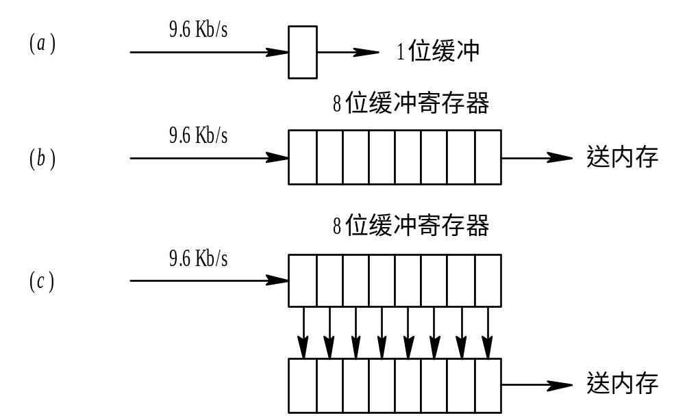
CPU每100us中断一次
CPU每800us中断一次
图 5-10 利用缓冲寄存器实现缓冲

Slide 46
缓冲区设置
  硬缓冲：由硬件寄存器实现（例如：设备中设置的缓冲区）
  软缓冲：在内存中开辟一个空间，用作缓冲区
缓冲区管理
  单缓冲
  双缓冲
  循环缓冲
  缓冲池

Slide 47
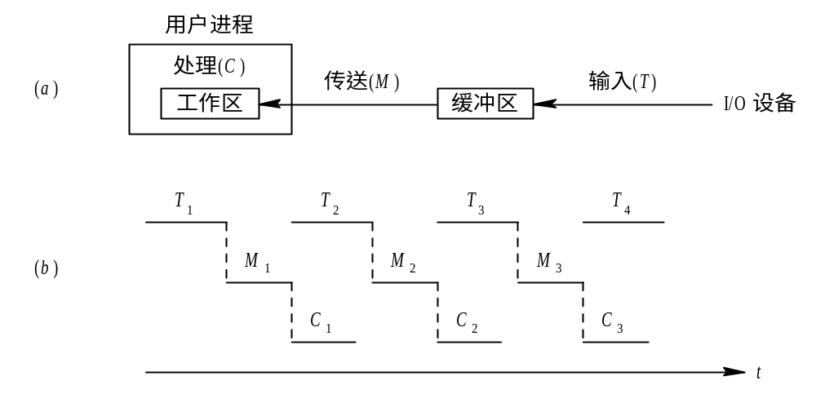
6.8.2 单缓冲和双缓冲
1、单缓冲(Single Buffer)
最简单的一种缓冲形式
当一个用户进程发出I/O请求时，操作系统便在主存中为之分配一缓冲区，可以实现预读和滞后写
块设备输入时，系统对每一整块数据的处理时间=max(C,T)+M。如果无缓冲区，则处理时间为T+C
平行
图6-23 单缓冲工作示意图

Slide 48
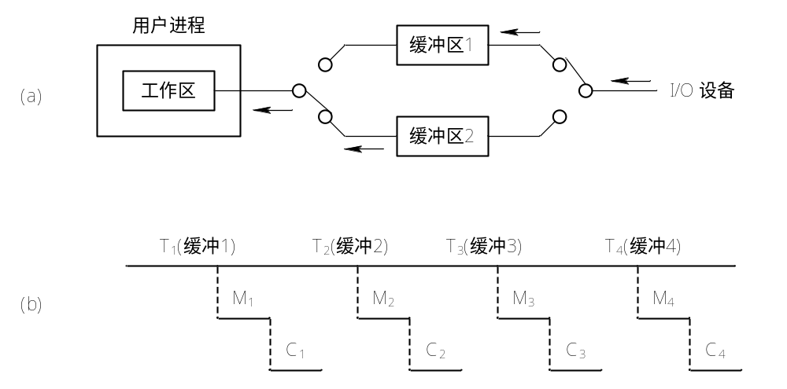
2、双缓冲(Double Buffer)
可以实现用户数据区—缓冲区之间交换数据和缓冲区—外设之间交换数据的并行，加快I/O速度，提高设备利用率
系统处理一块数据的时间可表示为：max(C, T)
C
T
图 6-24 双缓冲工作示意图

Slide 49
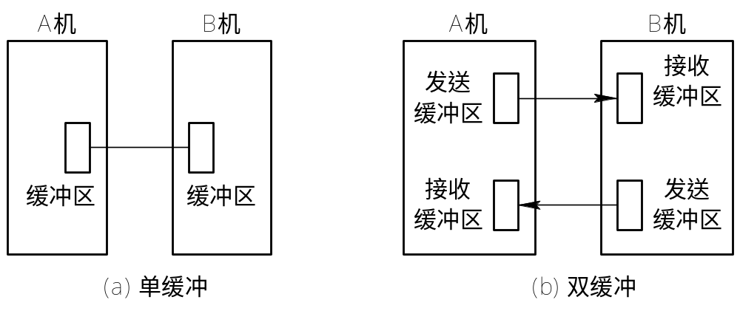
图 6-25 双机通信时缓冲区的设置

Slide 50
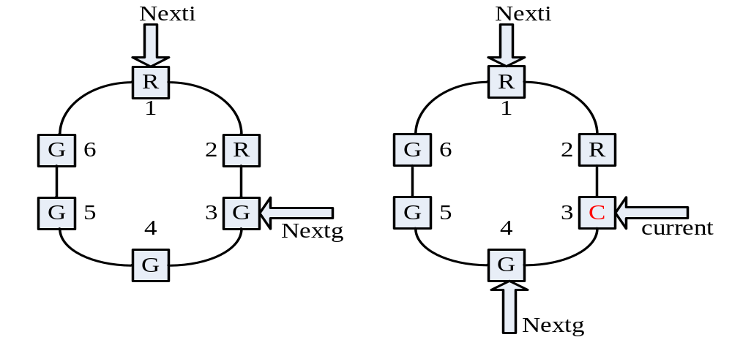
6.8.3 环形缓冲区
1、环形缓冲区的组成
多个缓冲区，每个缓冲区的大小相同。缓冲区类型有：空缓冲区R、满缓冲区G、正在使用缓冲区C
多个指针：Nexti、Nextg、Current
图 6-26 环形缓冲区

Slide 51
2、环形缓冲区的使用
nextg：指示下一个应取数据的buf
nexti：指示下一个空buf.
Getbuf：
  取nextg对应缓冲区提供使用，将Nextg置为空，Nextg=（Nextg+1）Mod N
  取Nexti对应缓冲区提供使用，将Nexti置为满，Nexti=（Nexti+1）Mod N
Releasebuf:
  若C空，则改为R；
  若C满，则改为G；

Slide 52
3、进程之间的同步
Nexti 追上Nextg：
表示输入速度>输出速度，全部buf满，这时输入进程阻塞
Nextg追上Nexti：
输入速度<输出速度，全部buf空，这时输出进程阻塞。

Slide 53
6.8.4 缓冲池(Buffer Pool)
问题：当系统配置较多的设备时，使用专用缓冲区就要消耗大量的内存空间，且其利用率不高。
解决：为了提高缓冲区的利用率，目前广泛使用公用缓冲池，池中的缓冲区可供多个进程共享。

Slide 54
1、缓冲池的组成
3个队列：
  空缓冲队列emq
  输入队列inq
  输出队列outq
四个工作缓冲区：
  hin：收容输入数据
  sin：提取输入数据
  hout：收容输出数据
  sout：提取输出数据

Slide 55
2、Getbuf过程和Putbuf过程
void Getbuf(unsigned type)
{
wait(RS(type));
wait(MS(type));
B(number)=Takebuf(type);
signal(MS(type));
}
void Putbuf(type,number)
{
wait(MS(type));
Addbuf(type,number);
signal(MS(type));
signal(RS(type));
}
MS(type)：用于互斥访问缓冲池队列的互斥信号量
RS(type)：用于保证进程同步使用缓冲区的资源信号量
Takebuf(type)：用于从type所指示的队列的队首摘下一个缓冲区
Addbuf(type,number)：用于将由参数number所指示的缓冲区挂在type队列上

Slide 56
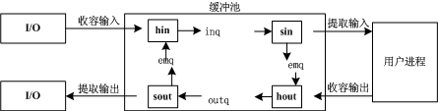
3、缓冲区的工作方式
hin：getbuf(emq); 数据装入；putbuf(inq,hin)
sin：getbuf(inq); 数据提取；putbuf(emq,sin)
hout：getbuf(emq);数据装入；putbuf(outq, hout)
sout：getbuf(outq);数据提取；putbuf(emq,sout)

Slide 57
6.9 磁盘存储器的性能和调度

Slide 58
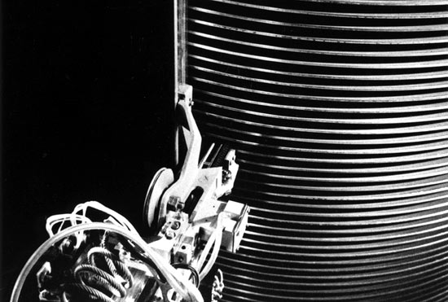
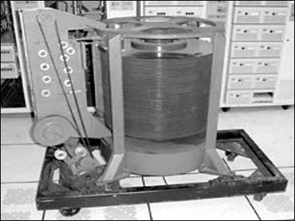
6.9 磁盘存储器的性能和调度
磁盘的发展史
世界上第一块硬盘是IBM的 System 305，产于1956年，用于RAMAC随机计算及控制存取方式存储数据。整个硬盘需要50个直径为24英寸表面涂有磁浆的盘片。这个硬盘的容量仅为5MB，重达1吨。

Slide 59
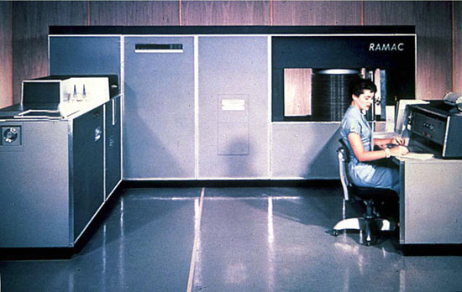
磁盘的发展史
RAMAC

Slide 60
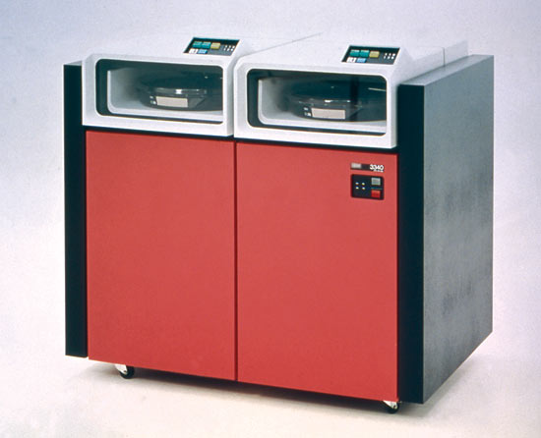
磁盘的发展史
70年代，IBM3340存储系统，每平方英寸存储1.7MB的数据，租赁价值为7.81美元每兆，这个价格比当时汽油的价格还贵38%

Slide 61
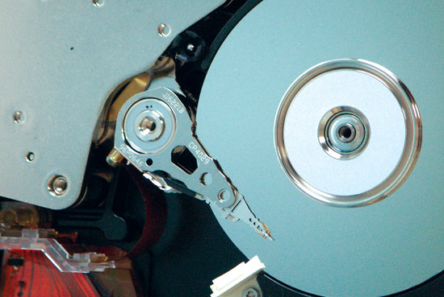
磁盘的发展史
1971年，IBM开始采用一种名叫Merlin的技术生产硬盘，这种技术据称能使硬盘头更好地在盘片上索引。

Slide 62
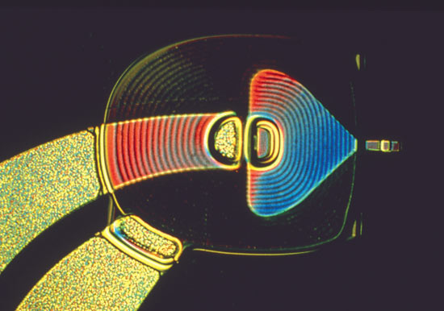
磁盘的发展史
1979年，IBM发明了Thin Film磁头，使硬盘的数据定位更加准确，因此使得硬盘的密度大幅提升。

Slide 63
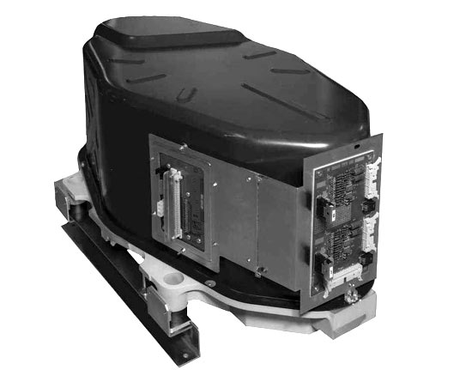
磁盘的发展史
1982年，日立发布了全球首款容量超过1GB的硬盘，它拥有10片14英寸盘片，两个读写磁头。

Slide 64
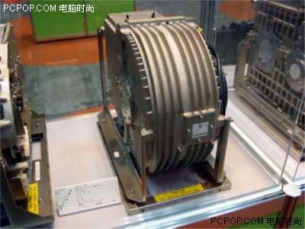
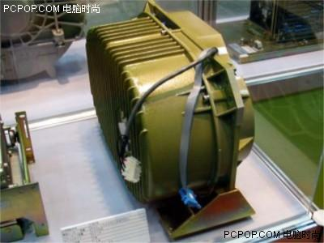
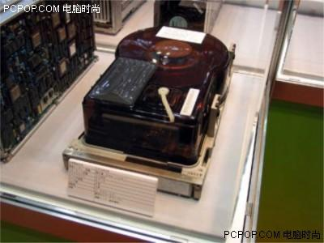
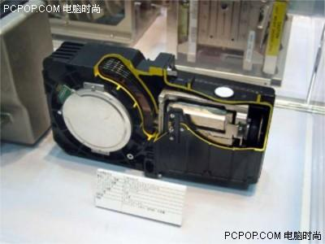

Slide 65


磁盘的发展史
1991年推出的2.5英寸的Tanba-1硬盘，它据有63MB存储容量。目前这种2.5英寸硬盘仍然在笔记本电脑中普遍应用，只不过如今的容量已经达到100GB。

Slide 66
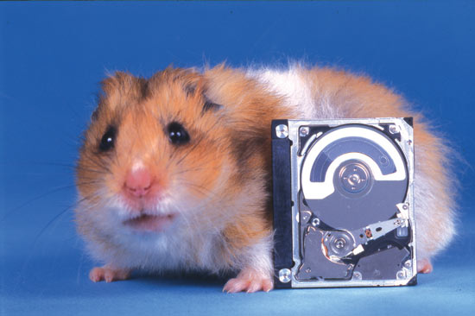
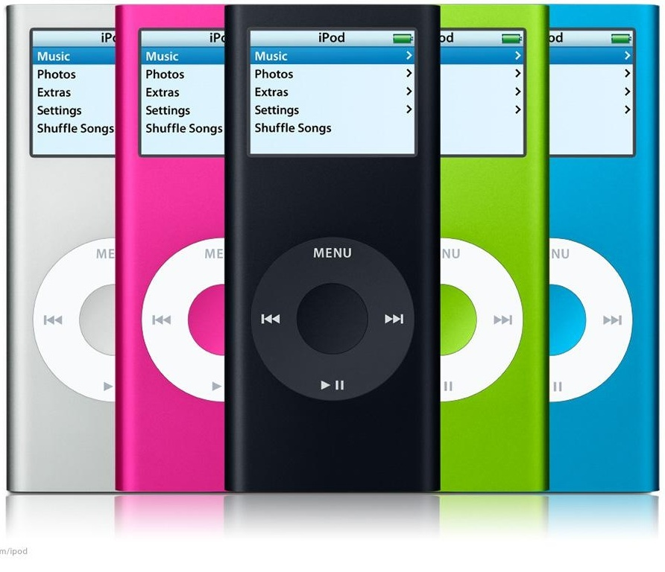
磁盘的发展史
这款直径仅1英寸的硬盘是由IBM在1999年发明的，不过当时并没有找到广泛应用的领域，一直到苹果MP3播放机iPob Mini推出后它才得以进行大众市场。

Slide 67

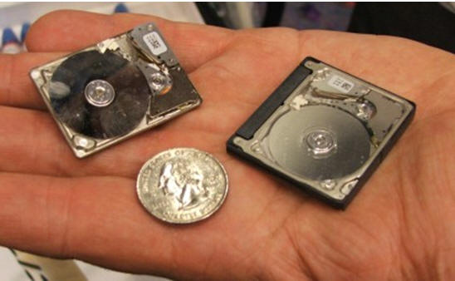
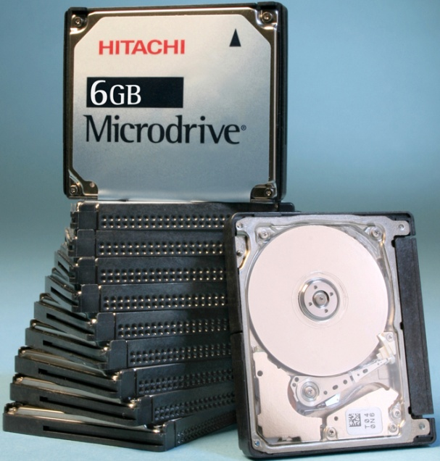
磁盘的发展史
日立Microdrive，其直径已经从1英寸缩小至0.85英寸。

Slide 68
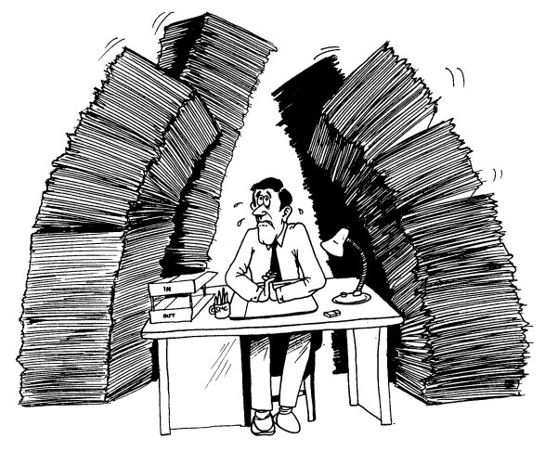
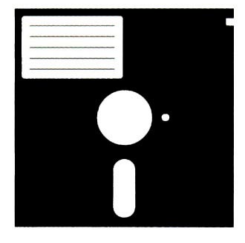
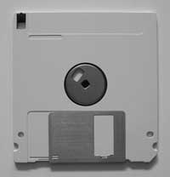

Slide 69
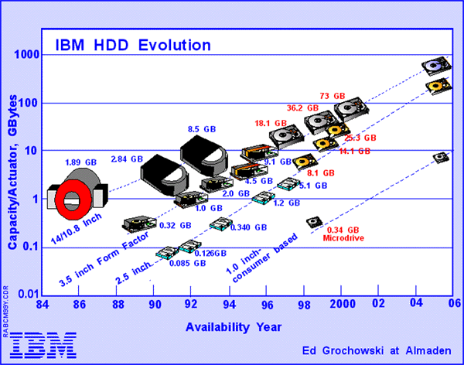

Slide 70


磁盘的发展史
法国科学家阿尔贝·费尔和德国科学家彼得·格林贝格尔因发现巨磁电阻效应而荣获2007年诺贝尔物理学奖。据悉，巨磁电阻效应相关技术被用于读取硬盘中数据，这项技术是最近几年硬盘小型化实现过程中的关键。
1997年，第一个基于“巨磁电阻”效应的数据读出头问世。
Notes:
巨磁阻到底是什么？巨磁阻又称特大磁电阻，庞磁电阻等~其MR(磁电阻)可高达10^6%！
早在1988年，费尔和格林贝格尔就各自独立发现了这一特殊现象：非常弱小的磁性变化就能导致磁性材料发生非常显著的电阻变化。那时，法国的费尔在铁、铬相间的多层膜电阻中发现，微弱的磁场变化可以导致电阻大小的急剧变化，其变化的幅度比通常高十几倍，他把这种效应命名为巨磁阻效应（Giant Magneto-Resistive，GMR）。有趣的是，就在此前3个月，德国优利希研究中心格林贝格尔教授领导的研究小组在具有层间反平行磁化的铁/铬/铁三层膜结构中也发现了完全同样的现象。
诺贝尔评委会主席佩尔·卡尔松用比较通俗的语言解答了这个问题。他用两张图片的对比说明了巨磁阻的重大意义：一台1954年体积占满整间屋子的电脑，和一个如今非常普通、手掌般大小的硬盘。正因为有了这两位科学家的发现，单位面积介质存储的信息量才得以大幅度提升。目前，根据该效应开发的小型大容量硬盘已得到了广泛的应用。
所谓巨磁阻效应，是指磁性材料的电阻率在有外磁场作用时较之无外磁场作用时存在巨大变化的现象。巨磁阻是一种量子力学效应，它产生于层状的磁性薄膜结构。这种结构是由铁磁材料和非铁磁材料薄层交替叠合而成。当铁磁层的磁矩相互平行时，载流子与自旋有关的散射最小，材料有最小的电阻。当铁磁层的磁矩为反平行时，与自旋有关的散射最强，材料的电阻最大。上下两层为铁磁材料，中间夹层是非铁磁材料。铁磁材料磁矩的方向是由加到材料的外磁场控制的，因而较小的磁场也可以得到较大电阻变化的材料。
众所周知，计算机硬盘是通过磁介质来存储信息的。一块密封的计算机硬盘内部包含若干个磁盘片，磁盘片的每一面都被以转轴为轴心、以一定的磁密度为间隔划分成多个磁道，每个磁道又被划分为若干个扇区。
磁盘片上的磁涂层是由数量众多的、体积极为细小的磁颗粒组成，若干个磁颗粒组成一个记录单元来记录1比特（bit）信息，即0或1。磁盘片的每个磁盘面都相应有一个磁头。当磁头“扫描”过磁盘面的各个区域时，各个区域中记录的不同磁信号就被转换成电信号，电信号的变化进而被表达为“0”和“1”，成为所有信息的原始译码。
最早的磁头是采用锰铁磁体制成的，该类磁头是通过电磁感应的方式读写数据。然而，随着信息技术发展对存储容量的要求不断提高，这类磁头难以满足实际需求。因为使用这种磁头，磁致电阻的变化仅为1％～2％之间，读取数据要求一定的强度的磁场，且磁道密度不能太大，因此使用传统磁头的硬盘最大容量只能达到每平方英寸20兆位。硬盘体积不断变小，容量却不断变大时，势必要求磁盘上每一个被划分出来的独立区域越来越小，这些区域所记录的磁信号也就越来越弱。
1997年，全球首个基于巨磁阻效应的读出磁头问世。正是借助了巨磁阻效应，人们才能够制造出如此灵敏的磁头，能够清晰读出较弱的磁信号，并且转换成清晰的电流变化。新式磁头的出现引发了硬盘的“大容量、小型化”革命。如今，笔记本电脑、音乐播放器等各类数码电子产品中所装备的硬盘，基本上都应用了巨磁阻效应，这一技术已然成为新的标准。

Slide 71
6.9.1 磁盘性能简述
1、数据的组织和格式
数据的组织
  磁盘设备可包含一个或多个盘片，每片分两面，每面可分成若干条磁道（500－2000），每条磁道上可存储相同数目的二进制位。每条磁道又分成若干扇区（10－100），每个扇区的大小相当于一个盘块。每个扇区包括两个字段：
    标识符字段
    数据字段
扇区
磁道

Slide 72
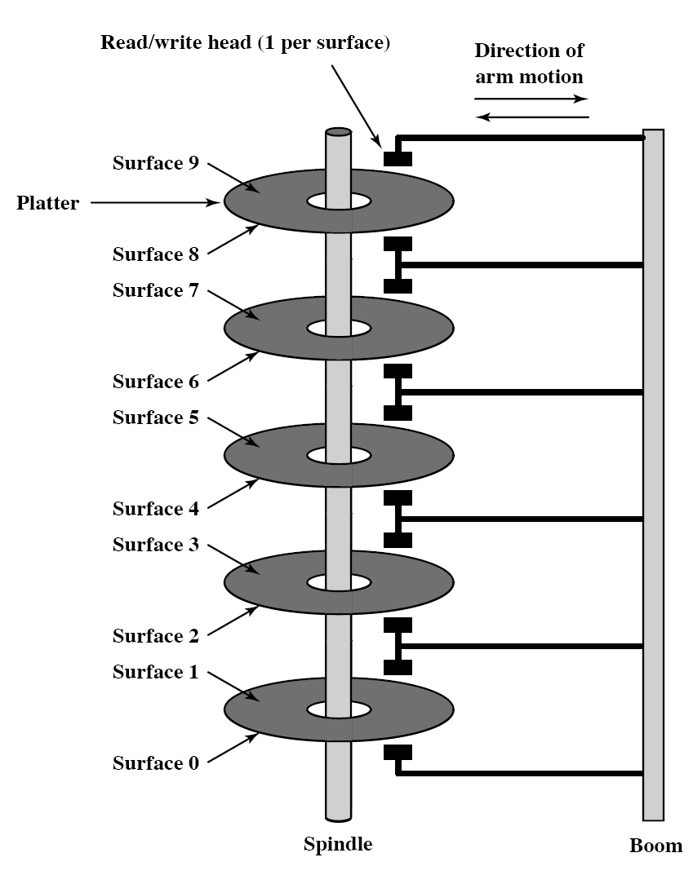
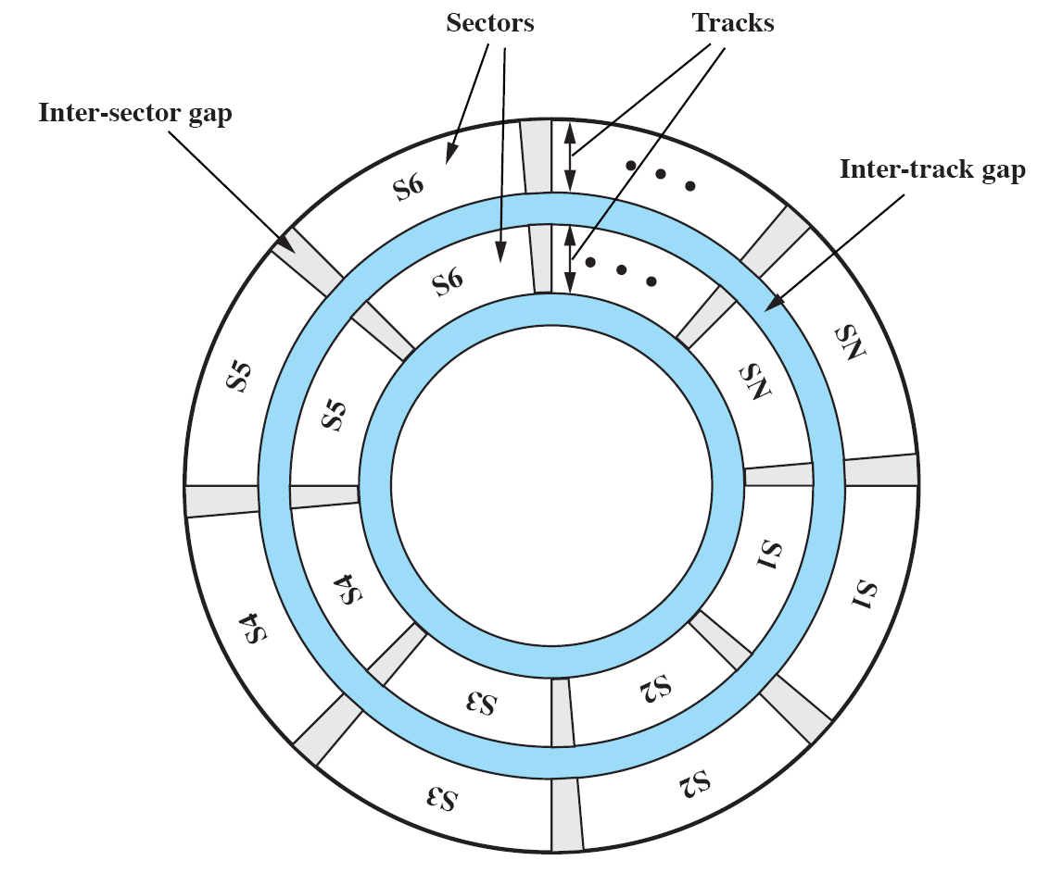
(a) 磁盘驱动器结构
(b) 磁盘的数据布局
图 6-28 磁盘的结构和布局

Slide 73
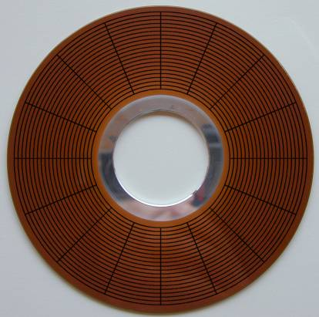
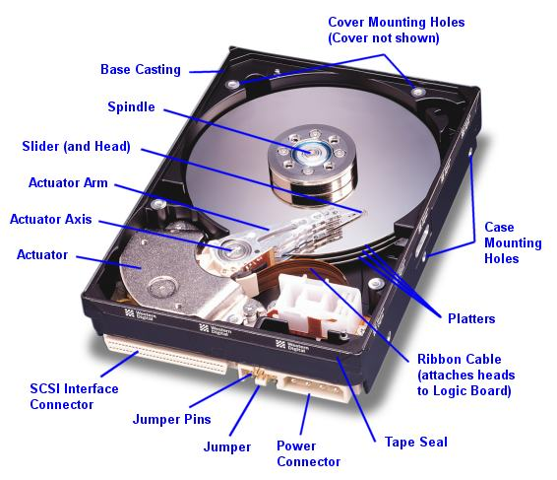
A platter from a 5.25“ hard disk, with 20 concentric tracks drawn
over the surface. Each track is divided into 16 imaginary sectors.

Slide 74
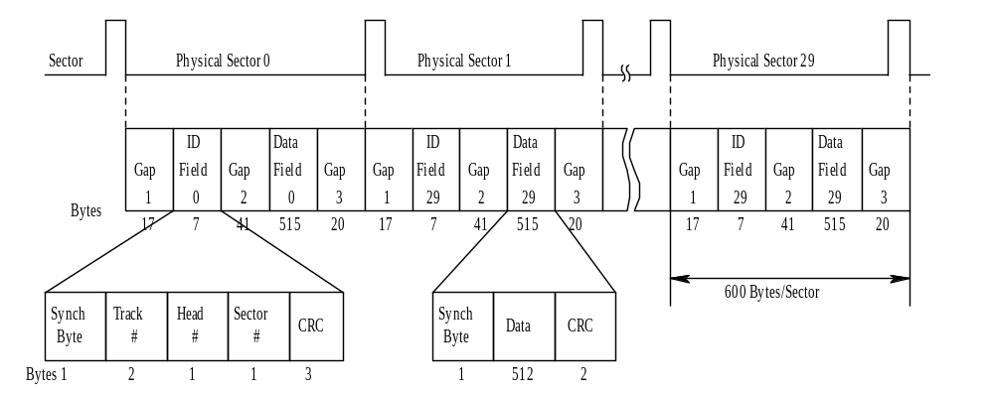
1、数据的组织和格式
数据的格式
  Synch：具有特定的位图像，作为该字段的分界符；
  Track：磁道号 Head：磁头号
  Sector：扇区号 CRC：段校验
图 6-29 磁盘的格式化

Slide 75
计算磁盘容量
Capacity = (# bytes/sector) × (avg. # sectors/track) ×
(# tracks/surface) × (# surfaces/platter) ×
(# platters/disk)
Example:
  512 bytes/sector
  300 sectors/track (on average)
  20,000 tracks/surface
  2 surfaces/platter
  5 platters/disk
Capacity = 512 × 300 × 20000 × 2 × 5
= 30,720,000,000
= 30.72 GB

Slide 76
2. 磁盘的类型
固定头磁盘
  在每条磁道上都有一个读/写磁头
  主要用于大容量磁盘上
移动头磁盘
  每一个盘面仅配有一个磁头，且能移动以进行寻道
  结构简单，但只能进行串行读/写，I/O速度慢
  广泛用于中小型磁盘设备中

Slide 77
Disk Operation (Multi-Platter View)
read/write heads
move in unison
from cylinder to cylinder
arm
spindle

Slide 78
3、磁盘访问时间
访问时间
Ta = Ts + 1/2r +b/rN
磁盘访问时间
  寻道时间T_{s}
    把磁臂(磁头)从当前位置移动到指定磁道上所经历的时间
  旋转延迟时间T_{r}
    指定扇区旋转到磁头下面所需的时间
  传输时间T_{t}
    把数据从磁盘读出，或向磁盘写入数据所经历的时间
Tt 的大小与每次所读/写的字节
数b和旋转速度有关：
Tt = b / r N
其中：r 为磁盘旋转速度
N 为一条磁道上的字节数
当一次读写的字节等于半条磁道
的字节时，Tt = Tr
Tr =1/2r
r为磁盘每秒钟的转数
硬盘：Tr = 8.3 ms（转速3600r/min）
软盘：Tr = 50 - 100 ms
Ts是启动磁盘的时间S与磁头移
动n条磁道所花费时间之和。
Ts = m × n + S
其中：m是一常数，与磁盘驱动器
的速度有关，一般磁盘m=0.2，高
速磁盘m≦0.1,磁盘启动时间约2ms

Slide 79
举例：
一个硬盘的扇区长度为512字节，磁道长度为32个扇区，平均寻道时间为20ms，传输时间为1MB/s，转速为3600RPM，显然如果一个长度为128KB的文件存放在该硬盘上，那么该文件将在该硬盘上占256个扇区。
请问：如果系统从该硬盘上完整地读入该文件，将花费多长时间？

Slide 80
解：
若文件连续的存放在硬盘的8个相邻磁道上，那么系统完整地读入该文件需要花费的时间为：
（20+8.3+16.7）+(8.3+16.7)×7=220ms
若文件随机的存放在硬盘的256个扇区上面，那么系统完整地读入该文件需要花费的时间为：
（20+8.3+0.5）×256=7373ms
0.5 * 60/3600 * 1000=8.3ms
（512*32） ÷（3600 ÷ 60×512×32）=16.7ms
512÷（3600 ÷ 60×512×32）=0.5ms

Slide 81
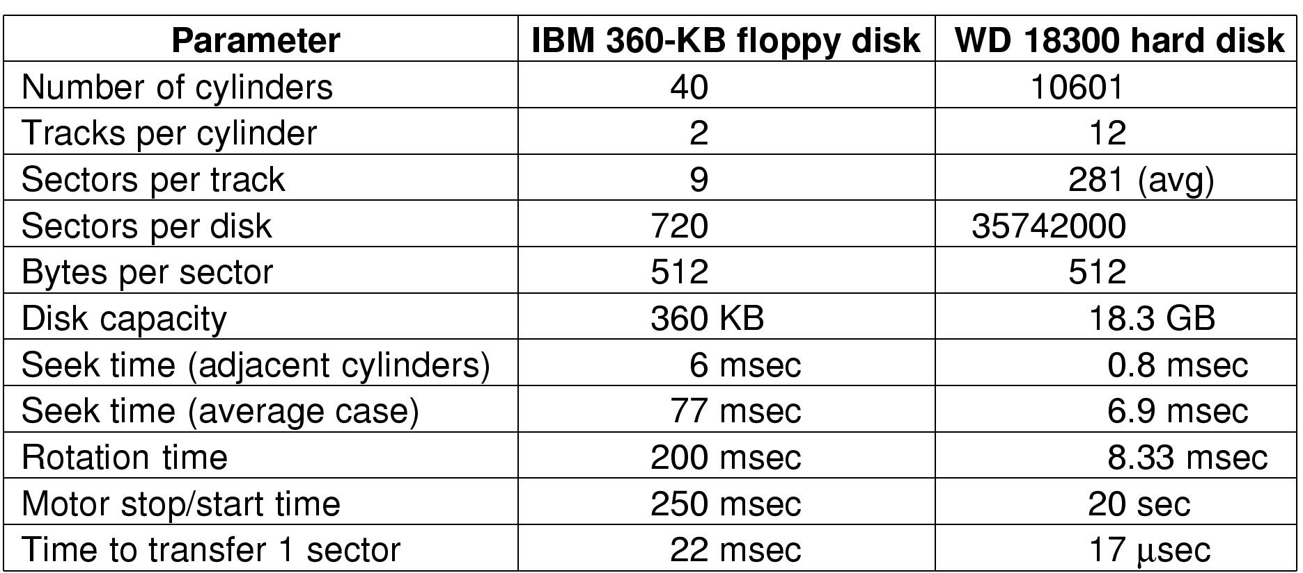
Disk parameters for the original IBM PC floppy disk and a Western Digital WD 18300 hard disk

Slide 82
6.9.2 早期的磁盘调度算法
磁盘调度的目标：使磁盘的平均寻道时间最少。
常用的磁盘调度算法有：
  先来先服务；
  最短寻道时间优先；
  扫描算法；
  循环扫描算法；
  N-Step-SCAN算法；
  FSCAN调度算法 。

Slide 83
1、先来先服务FCFS(First-Come, First Served)
优点：公平、简单，每个进程的请求都能依次得到处理
缺点：未对寻道进行优化，平均寻道时间较长
要求访问的磁道与当前磁头所在的磁道距离最近，以使每次的寻道时间最短。
优点：平均每次磁头移动距离较近
缺点：不能保证平均寻道时间最短,可能导致某些进程发生“饥饿”现象
2、最短寻道时间优先SSTF(Shortest Seek Time First)

Slide 84
从100#磁道开始
从100#磁道开始
被访问的下
—个磁道号
移动距离
(磁道数)
被访问的下
—个磁道号
移动距离
(磁道数)
55 45
58 3
39 19
18 21
90 72
160 70
150 10
38 112
184 146
90 10
58 32
55 3
39 16
38 1
18 20
150 132
160 10
184 24
平均寻道长度：55.3
平均寻道长度：27.5
图6-30 FCFS调度算法示例
图6-31 SSTF调度算法示例

Slide 85
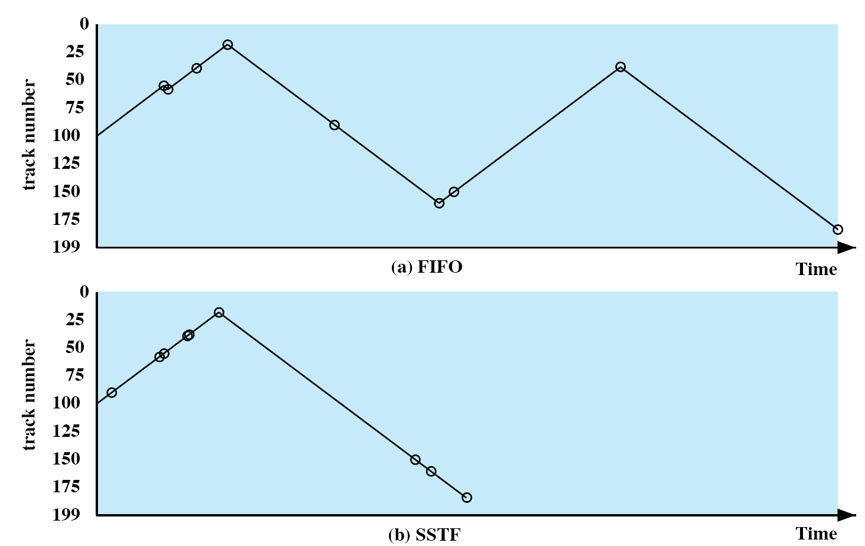

Slide 86
6.9.3 基于扫描的磁盘调度算法
1、扫描(SCAN)算法（电梯调度算法）
最短寻道时间算法虽然能获得较好的寻道时间，但可导致某些进程发生“饥饿”现象
SCAN算法：磁道距离 + 磁头移动方向
  优点：较好的寻道性能，且能防止进程饥饿
  缺点：严重推迟某些进程的请求
为了减少SCAN算法中，某些请求的延迟
该算法规定磁头单向移动
2、循环扫描(CSCAN)算法

Slide 87
从100#磁道开始，
向磁道号增加的方向
从100#磁道开始，
向磁道号增加的方向
被访问的下
—个磁道号
移动距离
(磁道数)
被访问的下
—个磁道号
移动距离
(磁道数)
150 50
160 10
184 24
90 94
58 32
55 3
39 16
38 1
18 20
150 50
160 10
184 24
18 166
38 20
39 1
55 16
58 3
90 32
平均寻道长度：27.8
平均寻道长度：35.8
图6-32 SCAN调度算法示例
图6-33 CSCAN调度算法示例

Slide 88
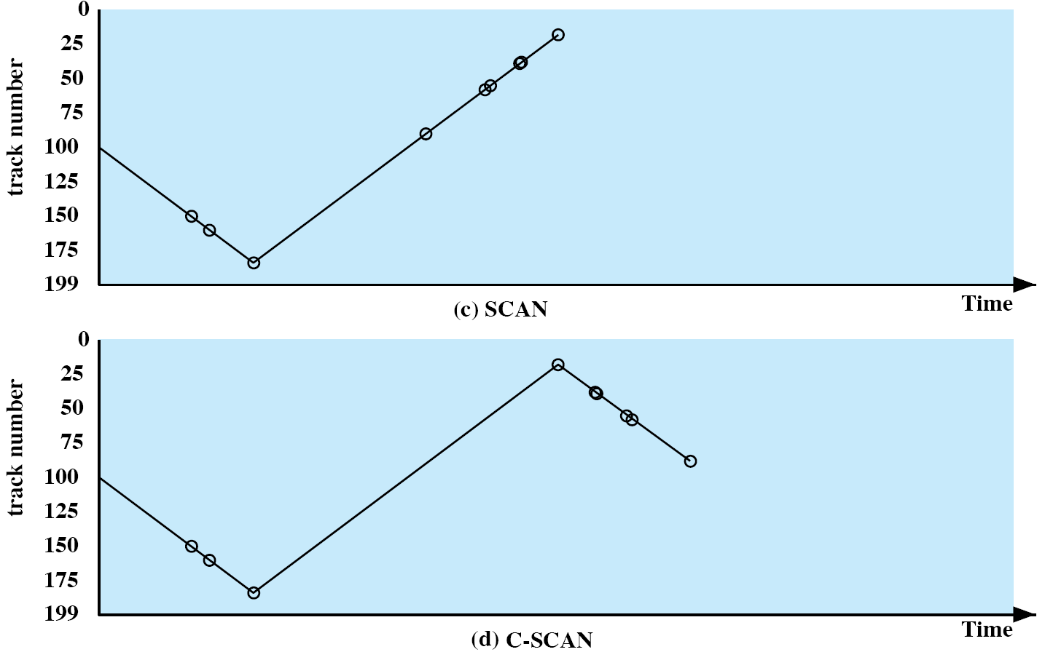

Slide 89
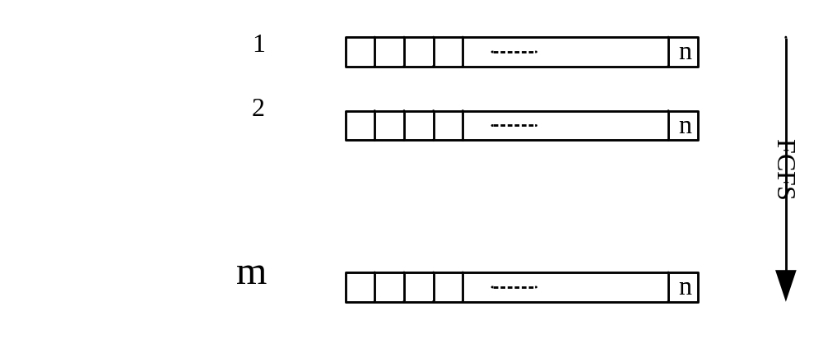
3、N-Step-SCAN和FSCAN调度算法
N—Step—SCAN
  粘臂：由于连续对某磁道访问引起的垄断访问，将磁盘请求队列分为长为N的子队列m个，如下图处理。当N=1时，为FCFS。当N值取得很大时，为SCAN.
SCAN

Slide 90
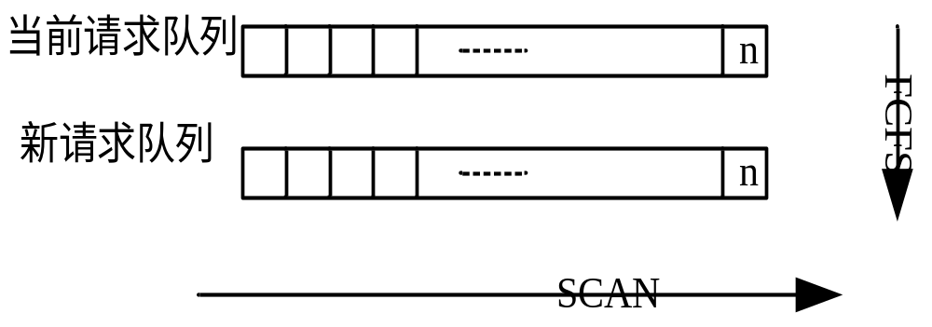
3、N-Step-SCAN和FSCAN调度算法
FSCAN算法

Slide 91
课堂练习
假定一磁盘有200个柱面，编号为0-199，在完成了磁道125处的请求后，当前正在磁道143处为一个请求服务。若请求队列的先后顺序为86，147，91，177，94，150，102，175，130，试分别采用FCFS、SSTF、SCAN算法完成上述请求，写出磁头移动的顺序，并计算存取臂移动总量。

